Slide 1
Организация работы школьного информационно-библиотечного центра
Готоулова А.А.библиотекарь

Slide 2
Нормативно-правовые документы основания:
-Конституция РФ;
- Указ Президента Российской Федерации «О национальной стратегии действий в интересах детей» от 1.06. 2012 г. № 761»;
-Указ Президента Российской Федерации «Об утверждении основ государственной культурной политики» от 24.12.2014 г. № 808;
- Федеральный закон «Об образовании в Российской Федерации» от 29.12.2012 г. № 273-ФЗ; ст. 18, 20, 28, 35
- Федеральный закон «Об информации, информационных технологиях и о защите информации» от 27.07.2006 г. № 149- ФЗ;
- Федеральный закон «О библиотечном деле» 29.12.1994 г. №
- Постановление Правительства Российской Федерации «Об утверждении Стратегия развития воспитания в Российской Федерации на период до 2025 года» от 29.05. 2015 г. № 996-р; - Распоряжение Правительства Российской Федерации «Об утверждении концепции дополнительного образования детей» от 04.09 2014 г. № 1726-р; - Распоряжение Правительства Российской Федерации «Об утверждении Стратегии инновационного развития Российской Федерации на период до 2020 года» от 08.12.2011 № 2227-р. - Концепция развития Национальной сети информационнобиблиотечных центров образовательных организаций до 2020 г. - Порядок учёта документов, входящих в состав библиотечного фонда (утв. приказом Минкультуры России от 08.10.2012 №1077);

Slide 3
ЛОКАЛЬНЫЕ ДОКУМЕНТЫ:
1.На основании приказа директора школы разрабатывается Положение о школьном ИБЦ, в котором указываются основные задачи, функции, правила пользования ИБЦ, ответственность пользователей ИБЦ, права и обязанности;
2. Порядок пользования учебниками и учебными пособиями обучающимися, осваивающими учебные предметы, курсы, дисциплины;
3. Паспорт ШИБЦ;
4.Должностные инструкции работника ШИБЦ;
5.Инструкция по охране труда в ШИБЦ;
6. План работы ШИБЦ.

Slide 4
Основные функции ШИБЦ
«… школьная библиотека в настоящее время должна взять на себя не только образовательную, но и воспитательную (в т. ч. гражданско-патриотическое, духовно-нравственное воспитание), информационно-методическую, культурно-просветительскую, профориентационную, обеспечивающую и досуговую функции» (Концепция развития школьных информационно-библиотечных центров (утв. приказом Министерства образования и науки РФ от 15 июня 2016 г. N 715)

Slide 5
Библиотекарь -Готоулова Альбина Алексеевна. Стаж работы в библиотеке 24 года. Должностная ставка -0,5

Slide 6
Цель: Организация совместной работы библиотеки педагогического коллектива школы.
Школьная библиотека работает в режиме шестидневной рабочей недели с 10 -00 до 13-00.
Одна из главных задач деятельности школьной библиотеки –воспитание у учащихся культуры чтения, любви к книге, умение пользоваться библиотекой.
Работа школьной библиотеки планируется в соответствии с планом учебно-воспитательной работы школы и календаря знаменательных дат.

Slide 7
Количество учащихся – 72, учителей 14, работники -5, студенты 5.
Задачи библиотеки:
1.Обеспечение учебно –воспитательного процесса путем библиотечно – библиографического и информационного обслуживания учащихся, родителей и педагогического коллектива школы.
2.Формирование у школьников информационной культуры и культуры чтения.
3. Дальнейшее комплектование фонда учебного, художественного, формирование медиоцентра.
4.Организация комфортной библиотечной среды.
Основные функции библиотеки:
1.Образовательная
2.Информационная
3.Культурная
Основные цели школы:
Эффективно содействовать развитию и проявлению ребенком своих личностных качеств, формированию его индивидуальности, субъективности, способности к нравственной и творческой реализации своих возможностей

Slide 8
*Число посадочных мест-8 *численность пользователей-96 *количество компьютеров -1 интернет- нет

Slide 9
Объем библиотечного фонда-3643 , учебники 1359 , Художественная литература -1912

Slide 10
Тематические выставки

Slide 11
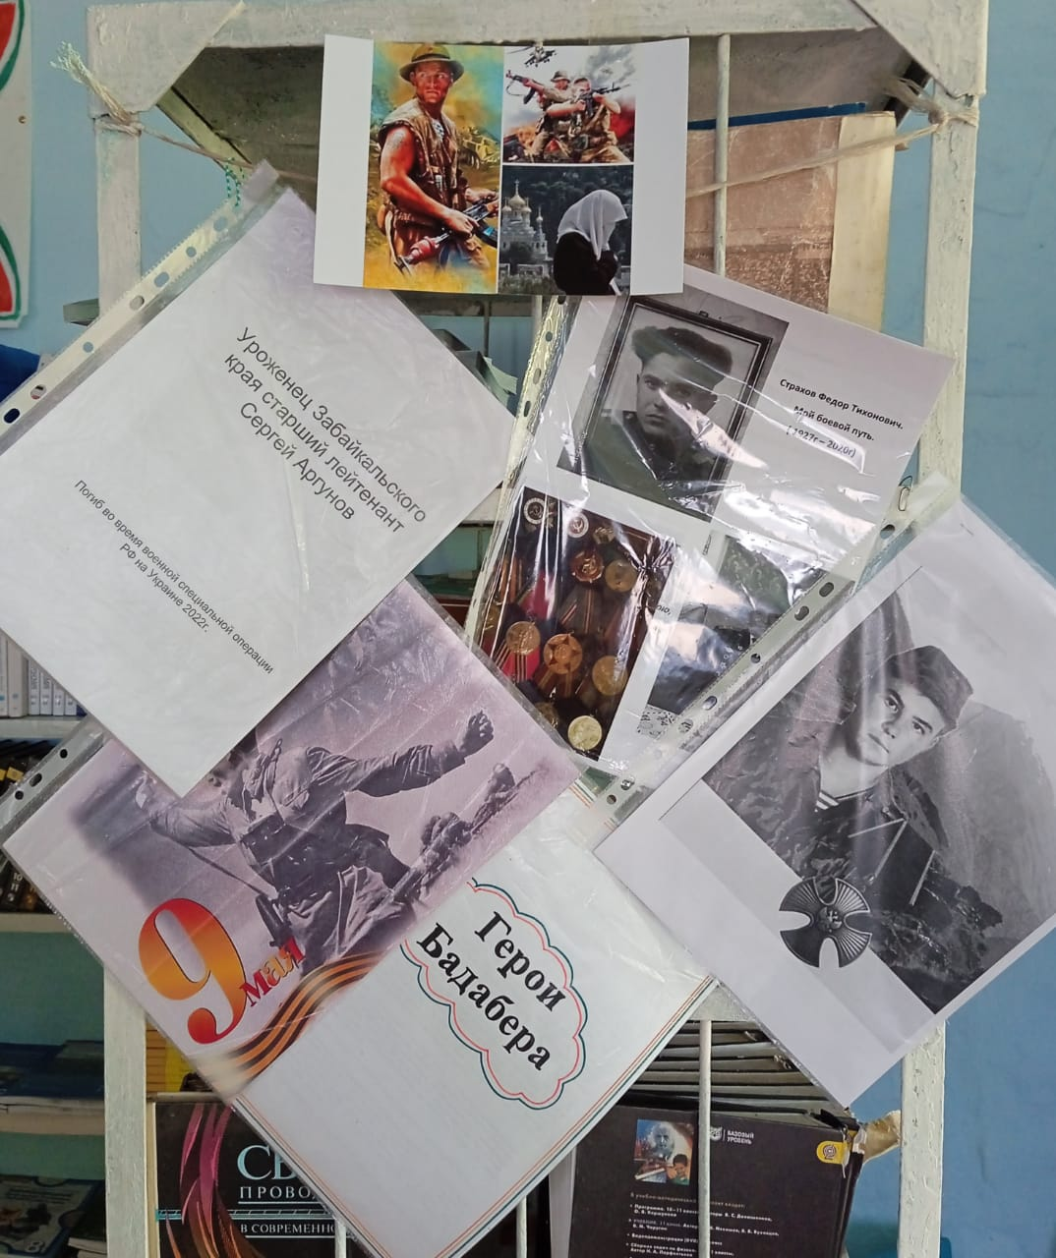

Slide 12
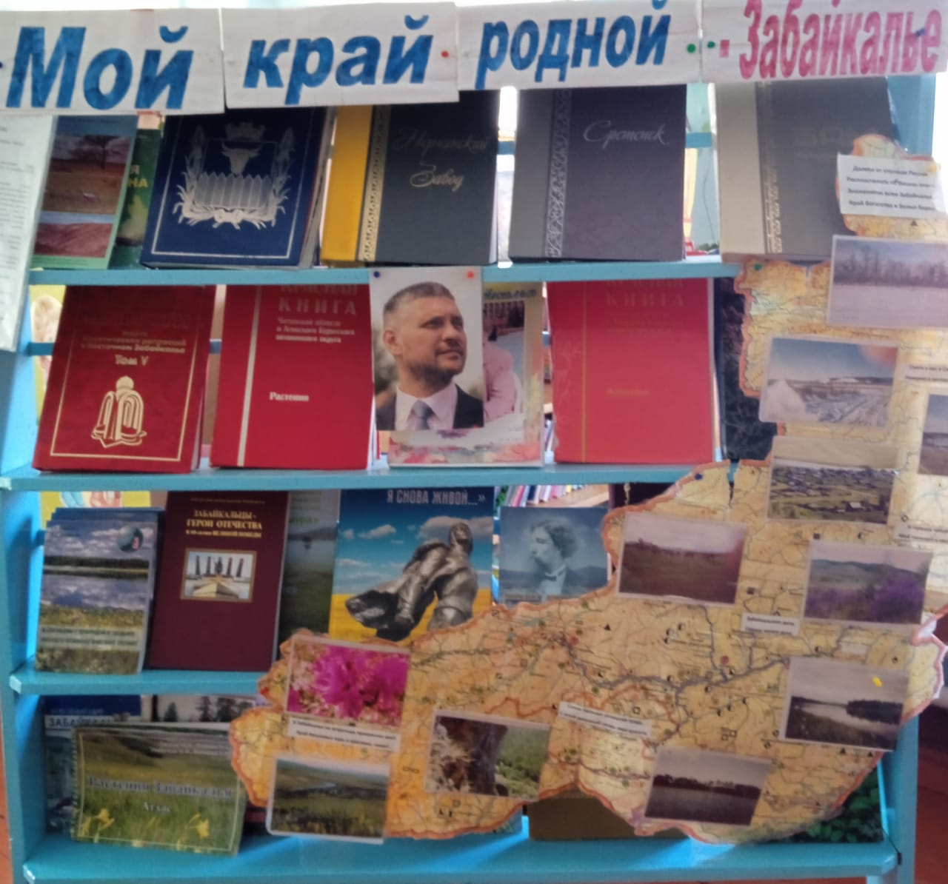

Slide 15
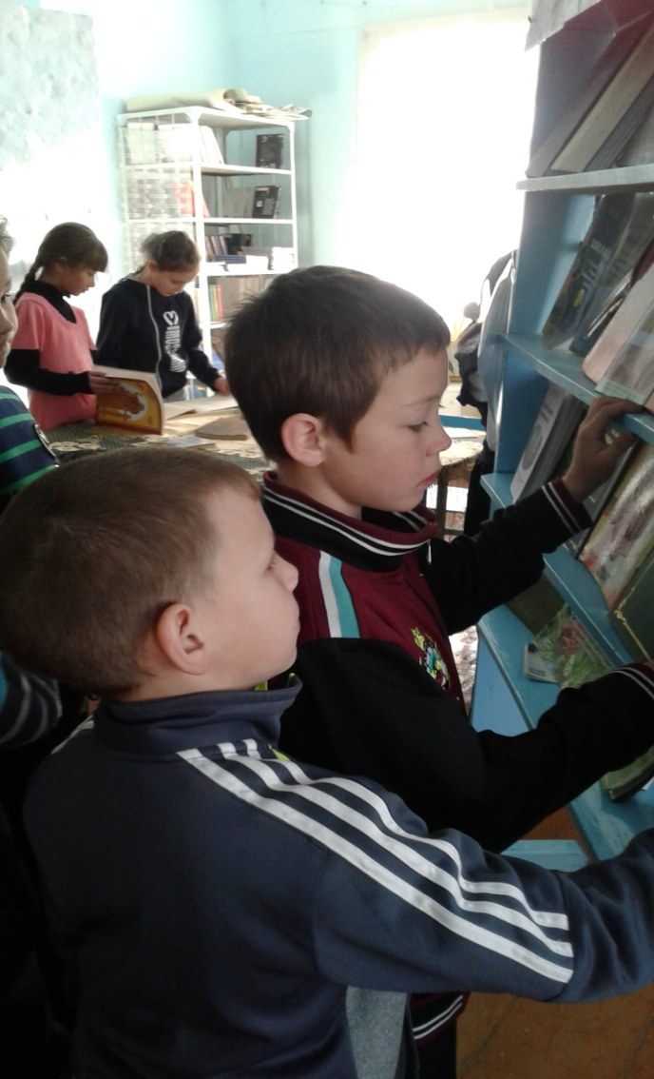
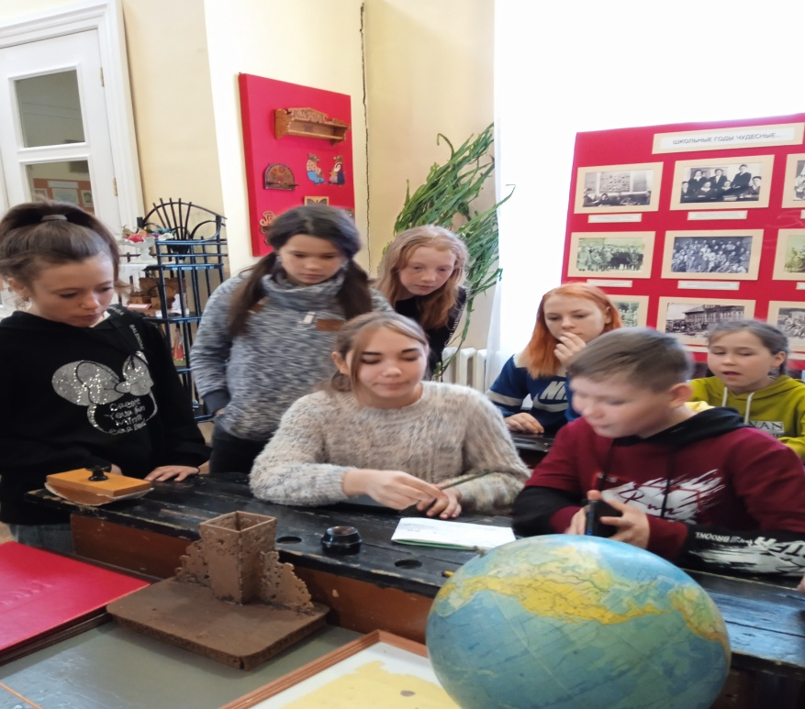
Знакомство с творчеством Г.Граубина

Slide 16
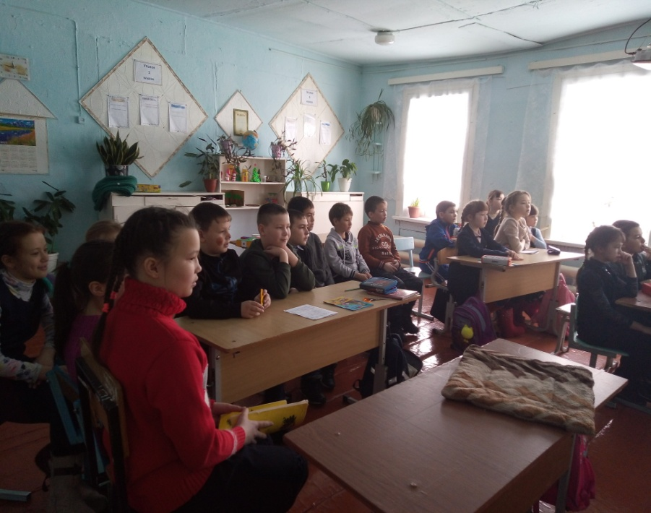
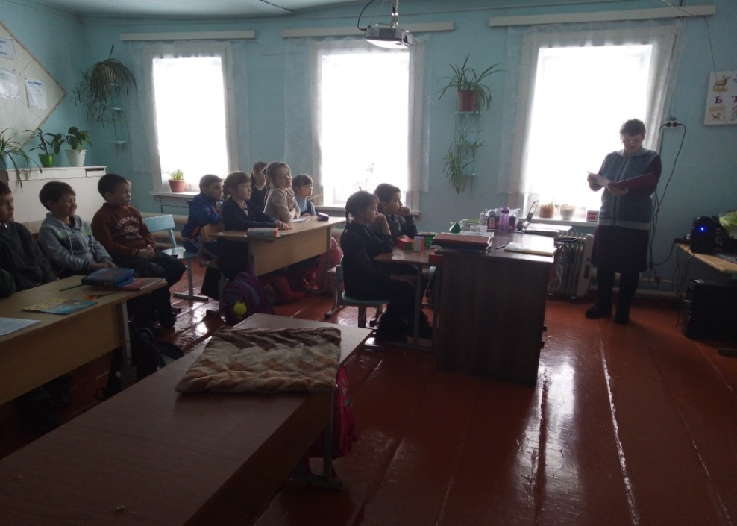
«Моя любимая книжка» по станицам книг А.Л.Барто.

Slide 17
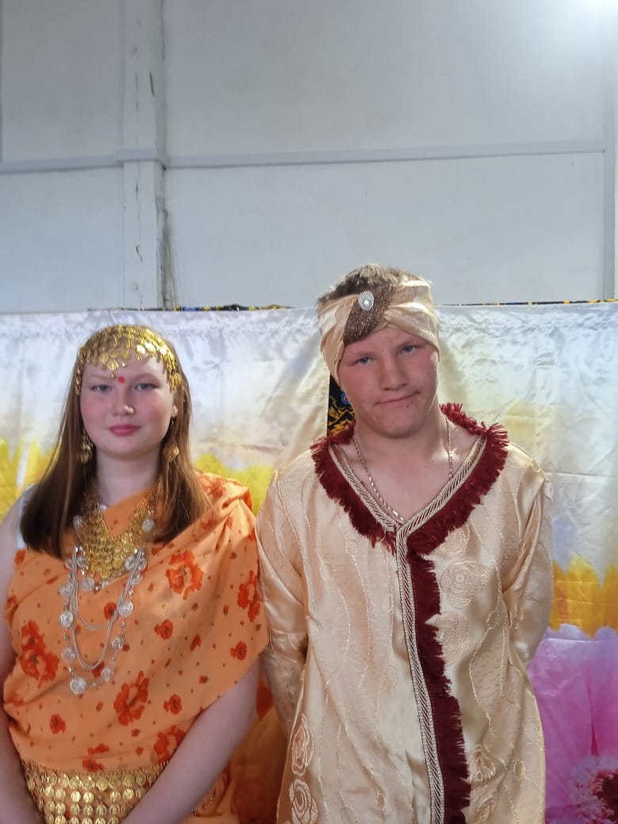
«Мосты дружбы»

Slide 18
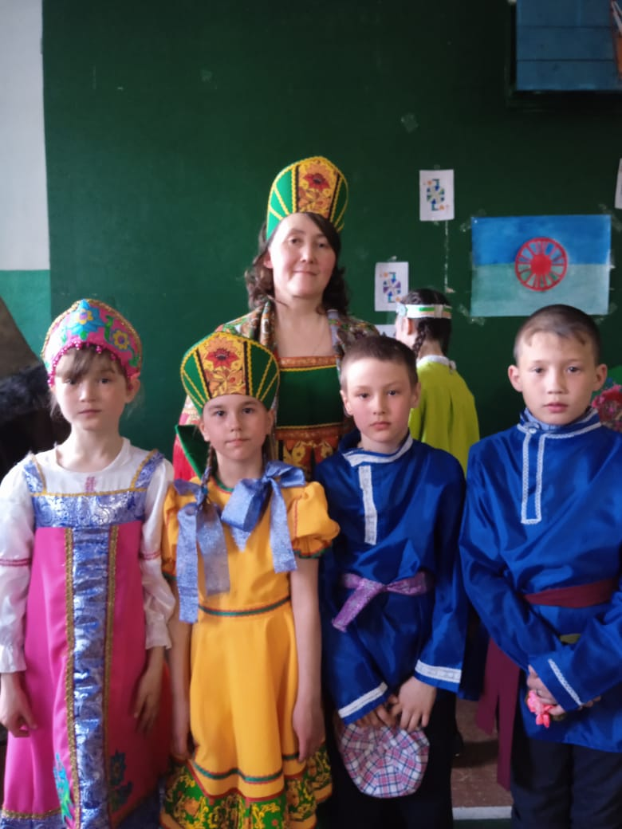

Slide 19
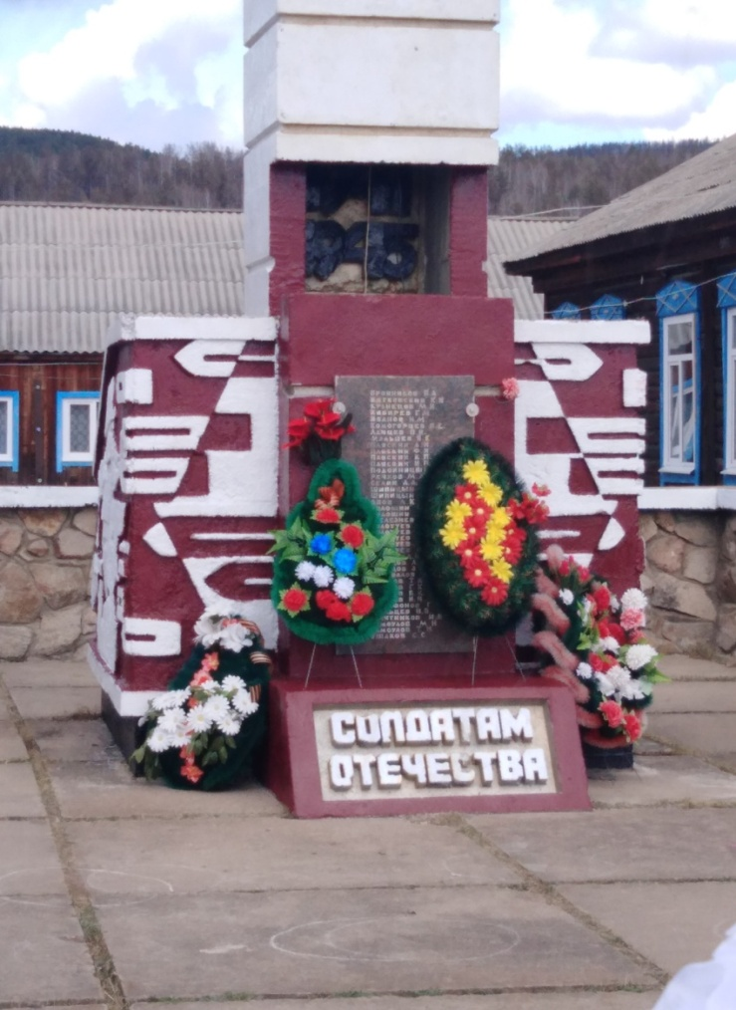
Митинг посвященный Дню Победы ВОВ

Slide 20
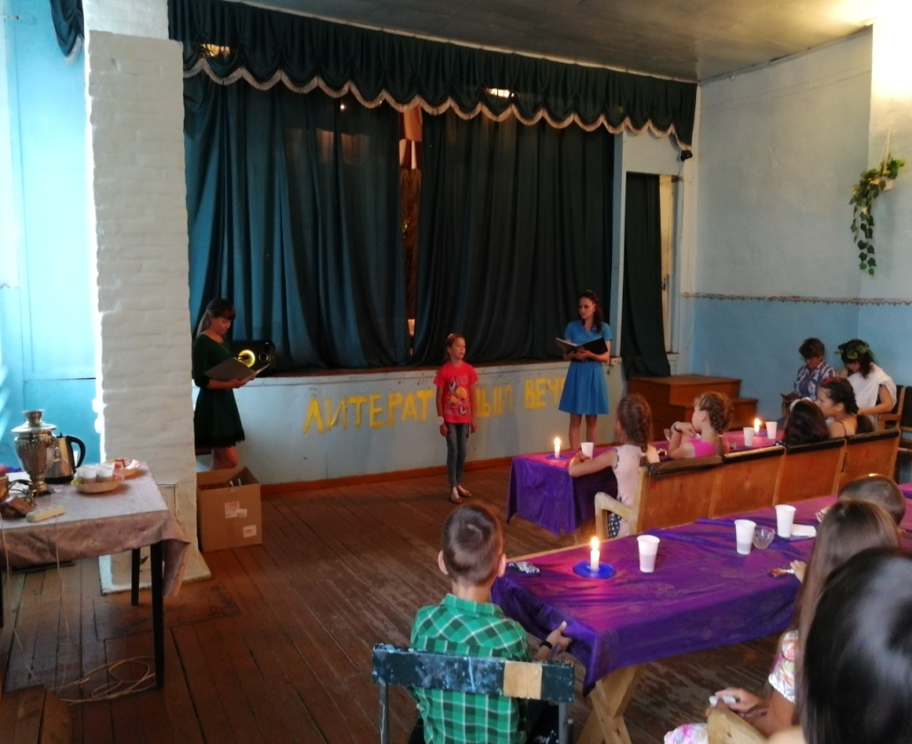
Литературный вечер

Slide 21
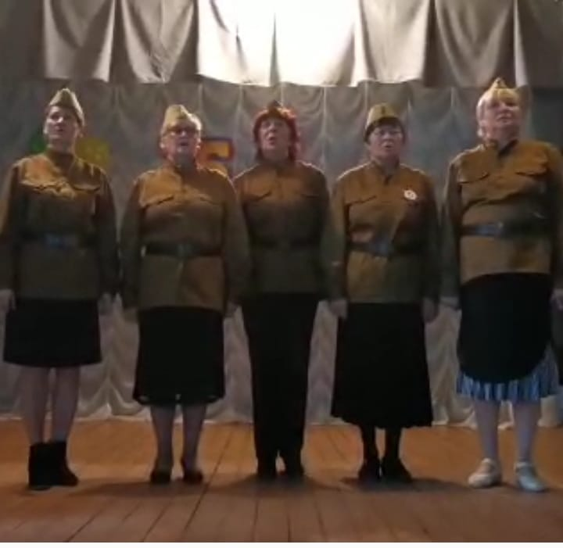
Участие в сельских мероприятиях

Slide 22
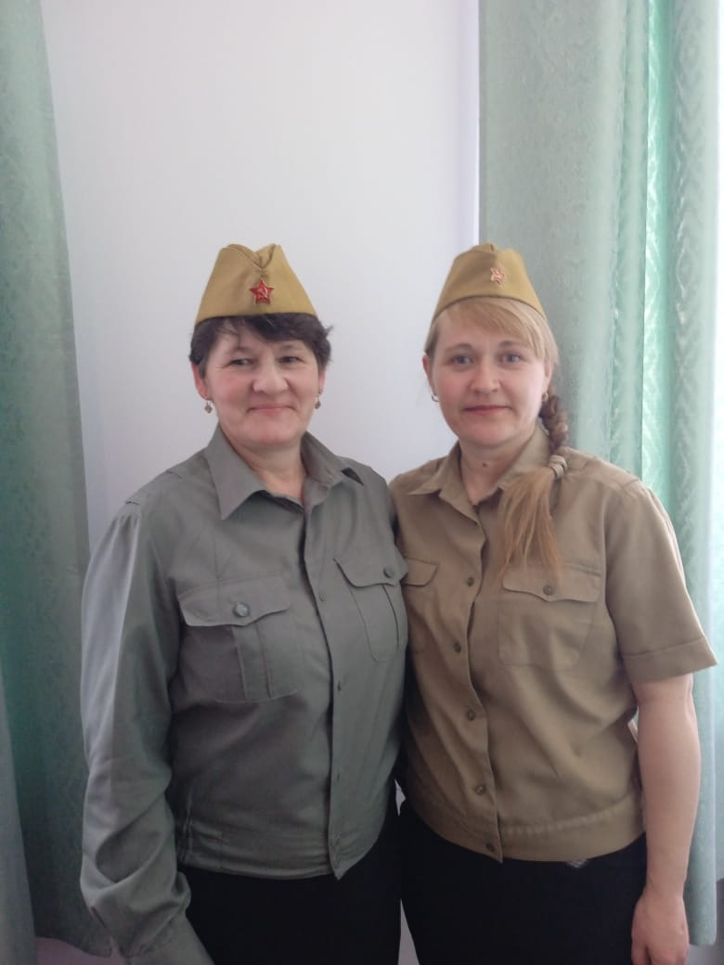
Участие в районном конкурсе патриотической песни. Призовое ll место.

Slide 23
Библиотека была и будет священным храмом живых печатных слов
. Школьная библиотека должна объединить учителей, школьников, родителей. Она должна влиять на воспитательный и образовательный процессы и являться информационным и методическим центром по обеспечению всего учебного процесса. Современная школьная библиотека – это учебная библиотека, которая обеспечивает информацией и документами учебный процесс. Сегодня библиотекарь становится информационным менеджером, который должен владеть не только педагогическими, но и информационными технологиями.

Slide 24
Анализируя показатели за 2021-22 учебный год , можно сделать вывод, что учащиеся посещали библиотеку активно, Обращались в основном за учебной литературой, программными произведениями, художественной литературой. Пользовались справочной и детской литературой. Дети, все чаще стали брать информацию с интернета. Наиболее частые гости -учащиеся начальных классов, начальная школа в одном здании с библиотекой , все перемены дети находятся в библиотеке -листают детские журналы, собирают пазлы.

Slide 25
Старшие классы 9-11 , в течение года обращаются за программной литературой. Дети с интерната интересуются фантастикой, историей, пользовались литературой для написания рефератов. Ежегодно ,массово проходит в школе конкурс чтецов, очень радостно , что дети активно приходят в библиотеку за книгами о войне. С целью привлечения читателей проводились библиотечные уроки в начальных классах , где ребят знакомили с правилами посещения, пользования библиотекой.

Slide 26
СПАСИБО ЗА ВНИМАНИЕ!

